Slide 1
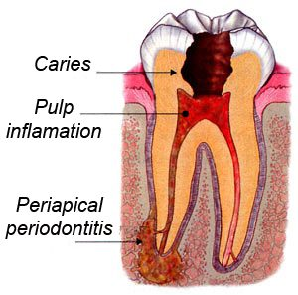
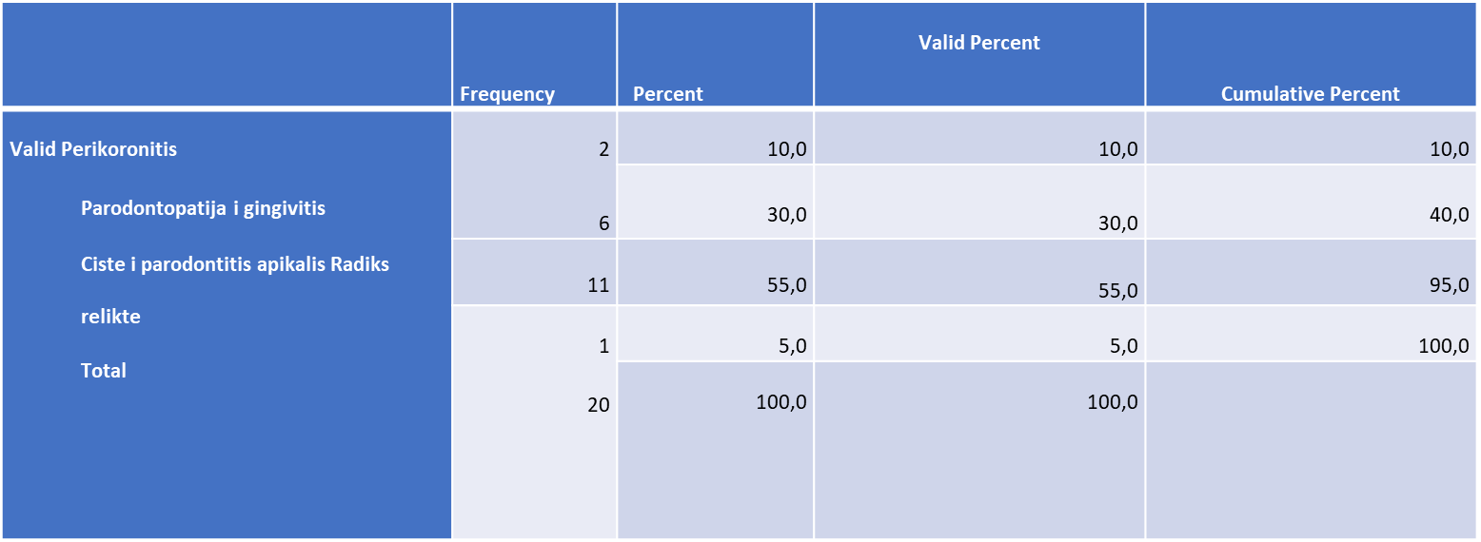
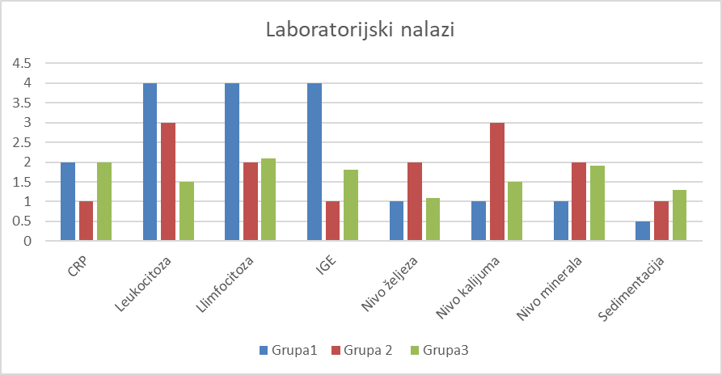
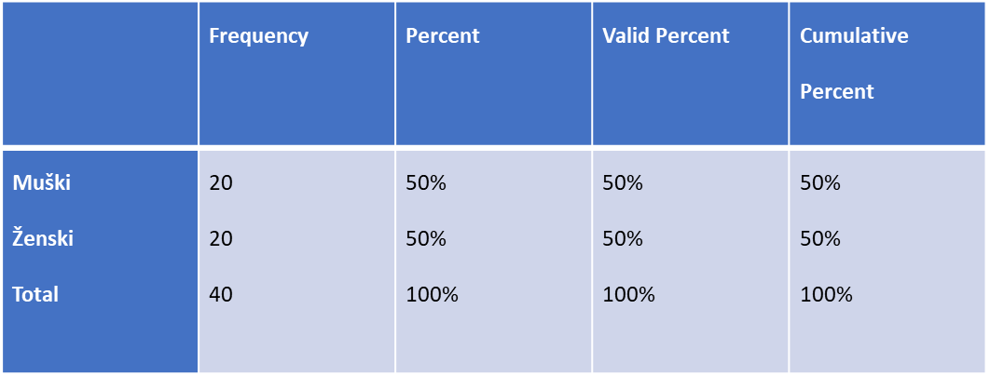
DENTALNI FOKUSI KAO UZROČNIK ALOPECIJE AREATE dr Simo Malionovic simo_malinovic@hotmail.com
Uvod
Dentogena žarišta nastaju kao posljedica pulpitisa, odnosno direktnim prodorom mikroorganizama i njihovih produkata u pulpu i periapikalno područje.Najčešći fokusi su na depulpiranim zubima sa manifestnom, rengdenski prepoznatljivom alteracijom u području periapeksa. Mliječni zubi mogu biti žarišta, posebno u vrijeme smjene zuba.
Ciljevi istraživanja
Utvrditi učestalost pojedinih vrsta fokusa oralnog područja odontogenog porijekla kod oboljelih od alopecije areate, ispitati povezanost lokalizacije i opsežnosti kožnih promjena kod oboljelih od alopecije areate u odnosu na vrstu odontogenih fokusaspitati uticaj odstranjenja odontogenih fokusa na ishod i tok terapije alopecije areate kao i povezanost sa lokalnom dermatološkom terapijom
Metode rada
Prospektivnom studijom obuhvaćeno je 40 pacijenata koji su bili podijeljeni u tri grupe:
Prva grupa – pacijenti sa alopecijom areatom liječeni samo uz odstranjenje fokusa bez lokalne dermatološke terapije
Drua grupa – pacijenti sa alopecijom areatom tretirani lokalnom dermatološkom terapijom uz eliminaciju i liječenje fokusa
Treća grupa - pacijenti sa alopecijom areatom tretirani samo lokalno dermatološkom terapijom bez liječenja fokusa
Rezultati
U ukupnom broju ispitanika oboljelih od alopecije areate sa dijagnostikovanim odontogenim fokusom utvđena je učestalost je u odnosu na vrstu fokusa:
51 % ciste i periapikalne lezije;
31,7% parodontopatija i gingivitis;
11,7% perikoronitisi;
5,0% radiks relikti.
Zaključak
U konačnici možemo reći da je alopecija areata autoimuno oboljenje nepoznatog uzroka, koje u ovom istraživanju vežemo za dentogene fokuse. Oni kao izvor infekcije mogu biti uzročnik alopecije areate ali vrlo rijetko. Kada se zub detaljnim pregledom i ispitivanjem dokaže kao uzročnik, oboljenje se može vrlo efikasno liječiti uklanjanjem istog dentogenog žarišta, bilo ekstrakcijim samog zuba ili metodom endodontskog liječenja kanala korijena zuba.

